Slide 1
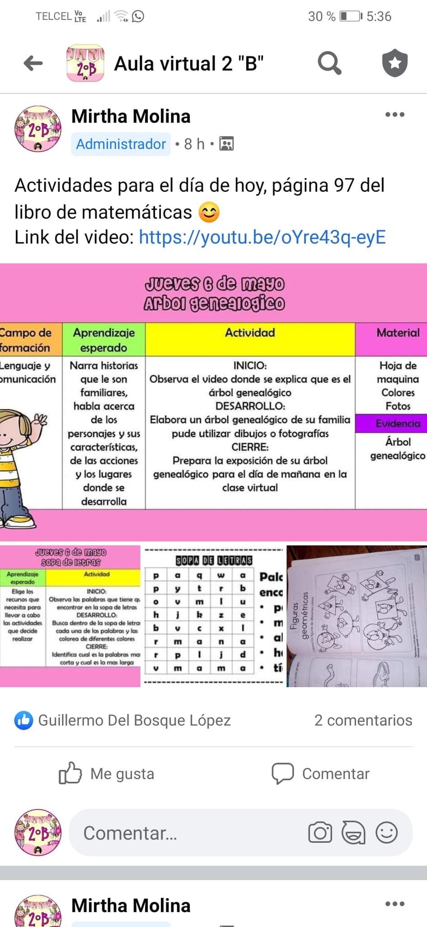
Diario
Día: Martes 4 de mayo del 2021
Estrategia: Las actividades del día de hoy consistieron en ver un video donde se explica que es un árbol genealógico y después los alumnos tendrían que elaborar uno de las personas que conforman su familia y grabar un video exponiendo su árbol, la segunda actividad fue encontrar en una sopa de letras los nombre de algunas personas que conforman la familia, hasta el momento solamente 2 alumnos han subido sus evidencias de trabajo, a disminuido mucho la participación, por lo que la educadora titular y yo estamos analizando que estrategias podemos implementar para aumentar la participación.

